Slide 1
Green Economy
Analyse von Online-Stellenanzeigen
Jan Engler
jan.engler@rwth-aachen.de

Slide 2
Inhalt

Slide 3
Definition „Green Economy”
Umweltprogramms der Vereinten Nationen (UNEP 2011, S. 16) und definieren Green Economy als „ein Konzept, das Umwelt und Wirtschaft positiv miteinander verbindet und dadurch die gesellschaftliche Wohlfahrt steigert.
Die Green Economy fördert umweltverträgliches Wachstum, indem die ökologischen Grenzen anerkannt und ökonomische Knappheiten und Kosten antizipiert werden.“ (BMU/UBA 2012, S. 58).
Auf Basis der angenommenen Branchenentwicklungen können dann Hinweise auf zukünftige Bedarfe an Berufen abgeleitet werden.

Slide 4
Ressourceneffizienz und Materialeffizienz, erneuerbare Ressourcen ▸ Energie ▸ Smart Cities & Bauen und Sanieren ▸ Biodiversität und Naturkapital ▸ Konsum ▸ Mobilität
Diese Leitmärkte sind (1) Umweltfreundliche Energien und Energiespeicherung, (2) Energieeffizienz, (3) Rohstoff- und Materialeffizienz, (4) Nachhaltige Mobilität, (5) Kreislaufwirtschaft und (6) Nachhaltige Wasserwirtschaft.
Landwirtschaft
▸ schädliche Emissionen und Schadstoffeinträge in alle Umweltmedien vermeidet;
▸ auf einer Weiterentwicklung der Kreislaufwirtschaft beruht und regionale Stoffkreisläufe so weit wie möglich schließt;
▸ den Einsatz nicht erneuerbarer Ressourcen absolut senkt, insbesondere durch eine
effizientere Nutzung von Energie, Rohstoffen und anderen natürlichen Ressourcen
sowie die Substitution nicht erneuerbarer Ressourcen durch nachhaltig erzeugte
erneuerbare Ressourcen;
▸ langfristig eine ausschließlich auf erneuerbaren Energien basierende Energieversorgung erreicht und
▸ die biologische Vielfalt sowie Ökosysteme und ihre Leistungen erhält, entwickelt
und wiederherstellt (BMU/UBA 2012; Deutscher Bundestag 2015, S. 64).
Als Handlungsfelder einer Green Economy benennt das UNEP (UNEP 2011):
▸ Umweltverschmutzung und CO2-Emissionen reduzieren,
▸ fossile Brennstoffe durch erneuerbare Energien und kohlenstoffarme Technologien
ersetzen,
▸ den Verlust von biologischer Vielfalt und Ökosystemdienstleistungen vermeiden,
▸ den Naturkapitalstock verbessern und seine Neubildung fördern,
▸ eine nachhaltigere städtische Lebensweise fördern,
▸ eine kohlenstoffarme Mobilität fördern,
▸ Abfall reduzieren,
▸ die Effizienz landwirtschaftlicher und Nahrungsmittelproduktion erhöhen, sowie
▸ energieeffizientes und „grünes” Bauen.

Slide 5
Zentrale Fragen sind: Welche Qualifikationen und Berufe leisten nachweislich einen Beitrag zur Transformation hin zur Green Economy?
Welche Qualifikationen und welche Berufe werden für den Übergang zur Green Economy benötigt?
Demgegenüber formulieren Unternehmen in Stellenanzeigen in der Regel eher idealtypische Qualifikationsanforderungen für die Besetzung von Arbeitsplätzen. Stellenanzeigen und insbesondere die Stellenanzeigentexte bieten daher ein besonders hohes Analysepotential für die Untersuchung des zusätzlichen Arbeitskräftebedarfs und dessen Veränderungen am aktuellen Rand. Dies soll anhand eines Beispiels verdeutlicht werden.
Das Vorgehen wurde in zwei Schritten angegangen: Ausgehend von der Definition einer Green Economy wurde ein Schlagwortkatalog entwickelt, der Begriffe enthält, die eine Green Economy beschreiben. Anschließend wurden über 400.000 Stellenanzeigen, die sowohl eine Stellen- als auch eine Unternehmensbeschreibung enthalten, auf die Stichworte hin untersucht.

Slide 6
Ein Schwerpunkt liegt im Produzierenden Gewerbe
Als Indikator dient der Anteil der Stellenausschreibungen eines Berufes mit einer Green Economy-Relevanz an allen Stellenausschreibungen dieses Berufes
. Im weiteren Verlauf wurde allen Anzeigen eine Green Economy-Relevanz zugesprochen, die mindestens zwei dieser Schlagworte enthalten.
Also lässt sich entweder für die in den Anzeigen gesuchten Berufe bereits ein Wandel zur Green Economy erkennen, oder dass sich das Unternehmen bereits umstellt.

Slide 7
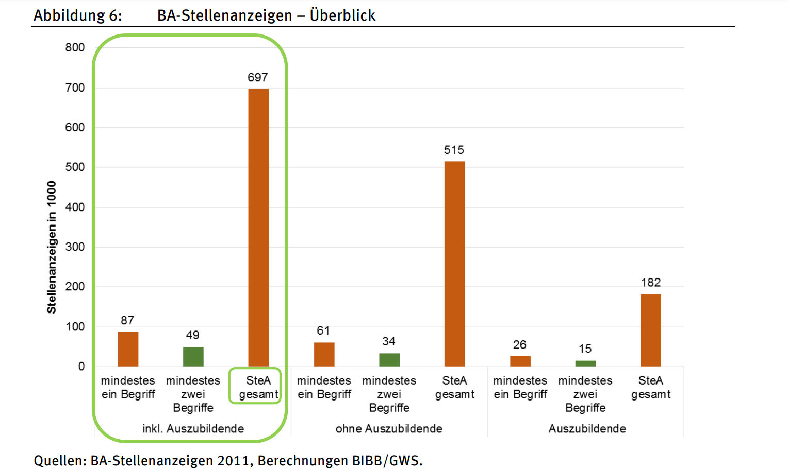
Die Stellenanzeigen geben Einblick in die aktuelle Nachfrage der Betriebe nach bestimmten Qualifikationen, Kompetenzen und Fertigkeiten und erlauben die Untersuchung von u.a. Qualifikationsanforderungen in Teilarbeitsmärkten, Veränderungen von Anforderungen und Aufgaben innerhalb von Berufen, der Relevanz bestimmter Bildungsabschlüsse oder der Nachfrage nach speziellen Kompetenzen. Da die Stellenanzeigen im Volltext und viele Informationen auch kodiert vorliegen, ist es möglich, weitreichende Analysen dieser Anzeigen durchzuführen.
Der überwiegende Teil der Nachfrage nach „grünen“ Qualifikationen konzentriert sich auf Bauberufe und technische Berufe.

Slide 8
3 Berufsgruppen
„Mechatroniker/in“, „Maschinen- und Anlagenführer/in“ und „Metallbauer/in“

Slide 9
Rohe Zahlen
, nicht repräsentativ für alle vakanten Stellen in Deutschland sind. Die Meldequote liegt bei 40-50 % (Stand III 2014, IAB Stellenerhebung 2014)
 | Mechatroniker/in | Maschinen- und Anlagenführer/in | Metallbauer/in
# Stellenanzeigen¹ | 20.000 | 22.000 | 10.500
→ Ohne Zeitarbeit¹ | 11.500 | 7.500 | 5.500
# Ausbildungsplätzte¹ | 3.500 | 2.500 | 2.500
Abgeschlossene Ausbildungsverträge² | 7. 500 | 3.500 | 4.500
Ausbildungsdauer³ | 3.5 Jahre | 2 Jahre | 3.5 Jahre
Überwiegender Schulabschluss³ | Realschule | Hauptschule | Hauptschule
Stichtag: 17.06.2022
www.arbeitsagentur.de/
IG Metall (https://wap.igmetall.de/docs_20210316_IGM___Ausbildungsbilanz_2020_40cea7f9623dea3faaf9a870c41e5c217d5ef5da.pdf)
Berufenet
Zahlen gerundet auf nächste 500

Slide 10
Stellenausschreibung Aufbau

Slide 11
Green Economy Index: GE-Index

Slide 12
Ergebnisse
GE-Index | Mechatroniker/in | Maschinen- und Anlagenführer/in | Metallbauer/in
Mean | 3.99 | 1.89 | 1.67
Median | 2.67 | 0 | 0
75 % Perzentil | 5.33 | 2.67 | 2.67
Max | 44.67 | 43.0 | 29.0
Min | 0 | 0 | 0
Wörter | 465 / 1800 | 382 / 1800 | 322 / 1800

Slide 13
Welche Wörter werden verwendet Mechatroniker
Aus den Themenbereichen:
1. „Bio“ / Umwelt
'Biogas', 'Energiewende', 'erneuerbar', 'Landwirtschaft, 'Nachhaltigkeit‘
2. 'Energietechnik‘
'Heiztechnik', 'Klimatechnik', 'Prozessoptimierung', 'Umwelttechnik‘,
3. E-Mobilität
'Elektromotor', 'Carsharing', 'Gebrauchtwagen', 'Schienenfahrzeug‘,
4. Energie
'Emission', 'Blockheizkraftwerk', 'Energieeffizienz', 'klimaneutral', 'Photovoltaikanlage', 'Reparatur',

Slide 14
Welche Wörter werden verwendet Maschinen- und Anlagenführer/in
Aus den Themenbereichen:
1. Entsorgung:
'Abfall', 'Abwasser', 'Abwasserbehandlung', 'Altpapier', 'Schrott‘,
2. Nachhaltigkeit:
Umweltschutz', 'Windkraft‘,'Klimaschutz', 'Energiewende‘
3. E-Mobilität
'Batterie', 'Bike', 'Elektromobil', 'Elektromotor‘
4. „Bio“ / Umwelt
'biologisch', 'Bio', 'Biotech', 'Emission‘, 'Mehrweg', 'ressourcenschonend',

Slide 15
Welche Wörter werden verwendet Metallbauer/in
Aus den Themenbereichen:
1. Reparatur:
'Abdichtung‘, 'Instandsetzung', 'Korrosionsschutz‘, 'langlebig', 'Sanierung‘,
2. Abfall, Entsorgung
Abfall', 'Abwasser‘,
3. regenerative_Energien
'Biogasanlage, 'Energiewende', 'erneuerbar‘, 'Klimaschutz', Wasserkraft', 'Windenergie‘,
4. Sanitaertechnik
'Brandschutz', 'Fensterbau', 'Feuerschutz‘, 'Klimatechnik',

